Slide 1
Симметрия
Математика 6 класс
Учитель: Палагутина И.А.

Slide 2
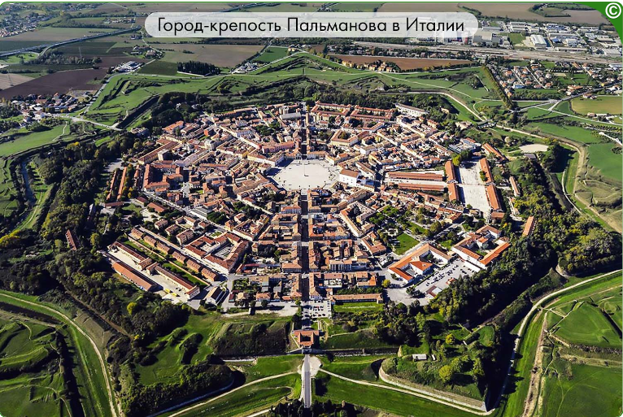
Примеры симметрии в пространстве

Slide 3
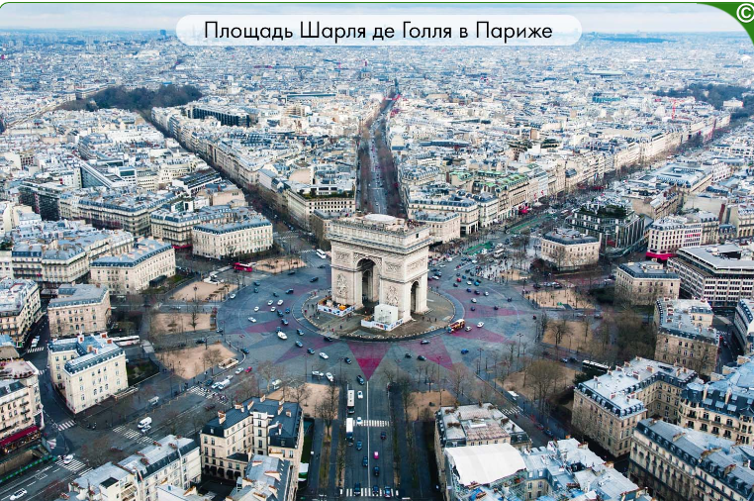
Примеры симметрии в пространстве

Slide 4
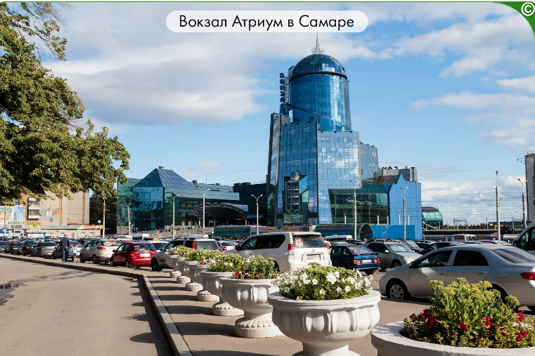
Примеры симметрии в пространстве

Slide 5
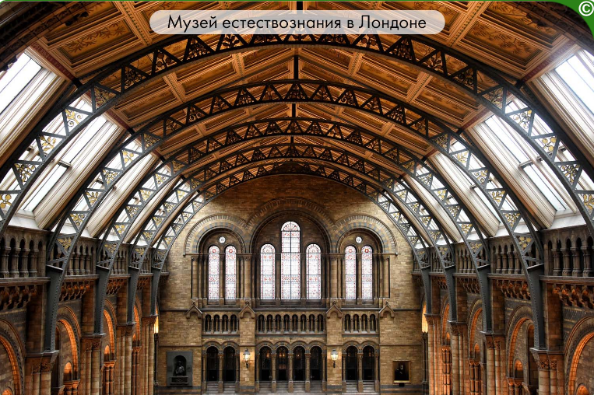
Примеры симметрии в пространстве

Slide 6
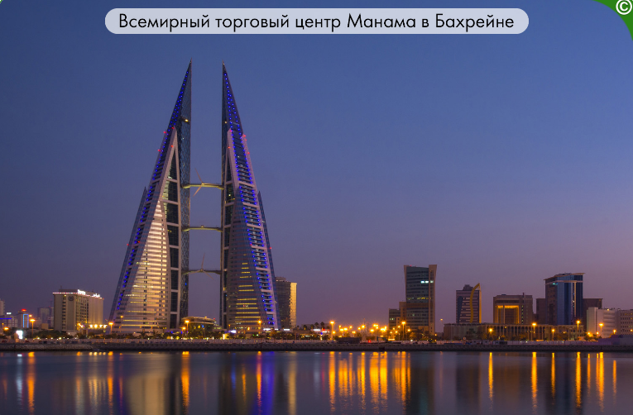
Примеры симметрии в пространстве

Slide 7
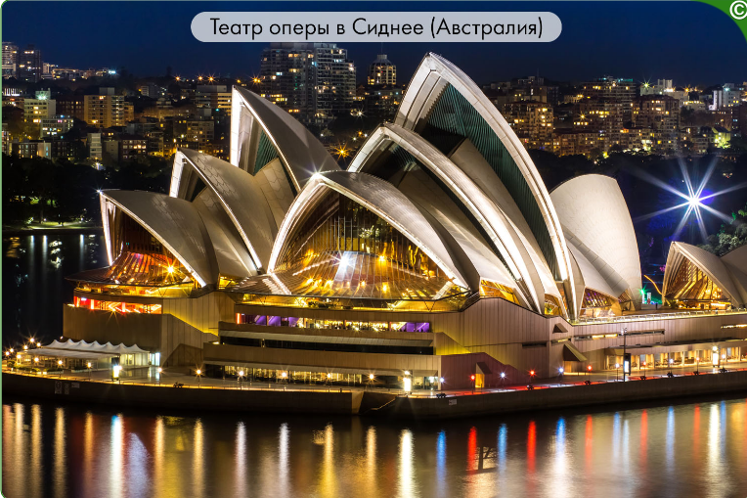
Примеры симметрии в пространстве

Slide 8
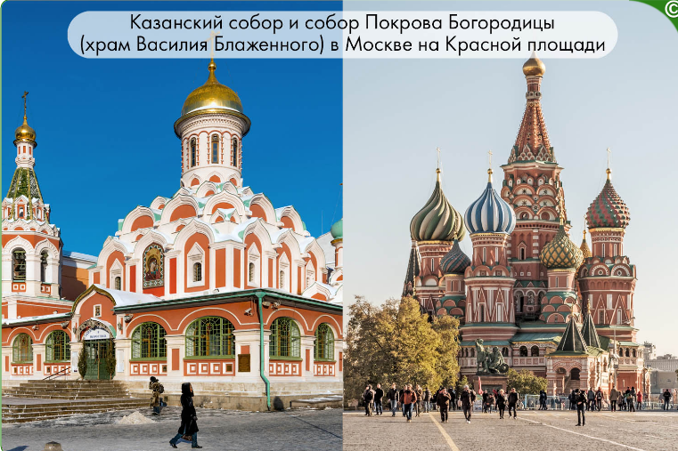
Примеры симметрии в пространстве

Slide 9
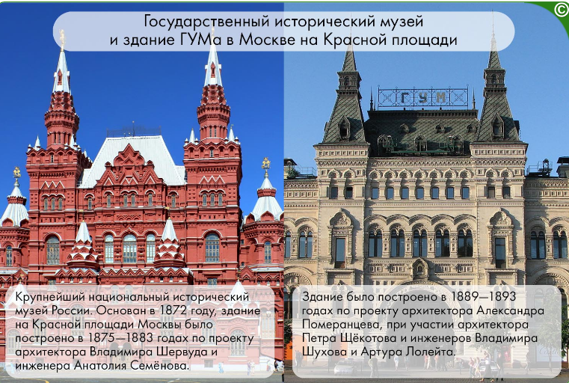
Примеры симметрии в пространстве

Slide 10
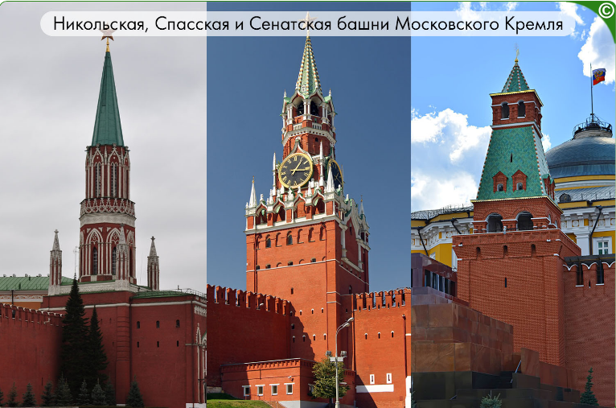
Примеры симметрии в пространстве

Slide 11
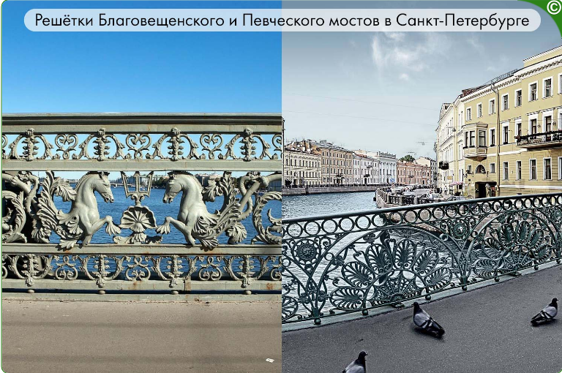
Примеры симметрии в пространстве

Slide 12
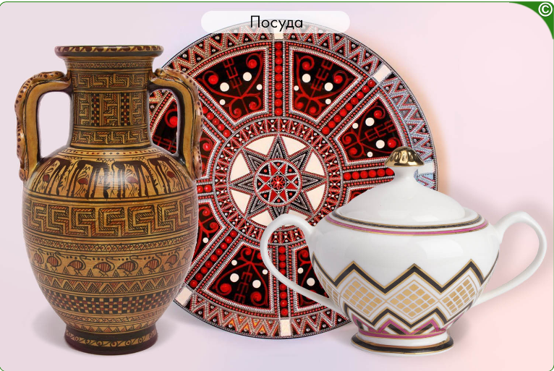
Примеры симметрии в быту

Slide 13
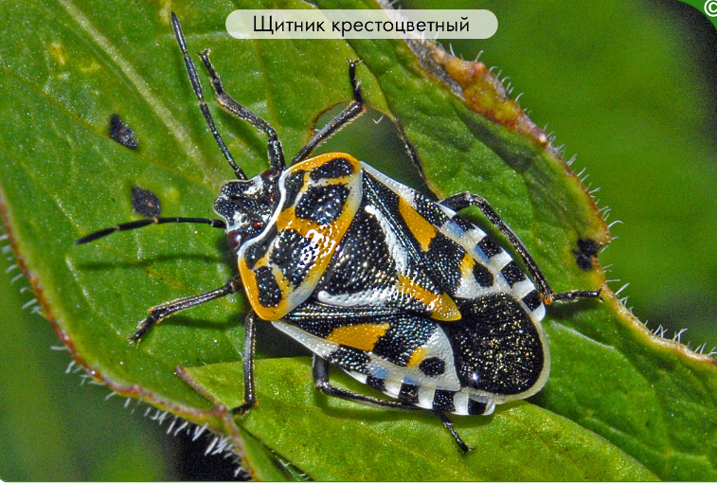
Примеры симметрии в природе

Slide 14
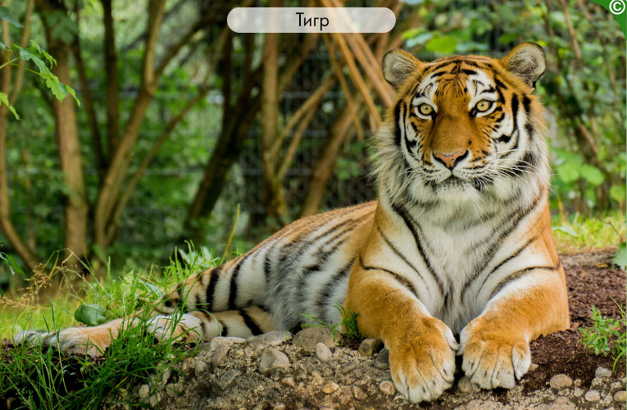
Примеры симметрии в природе

Slide 15
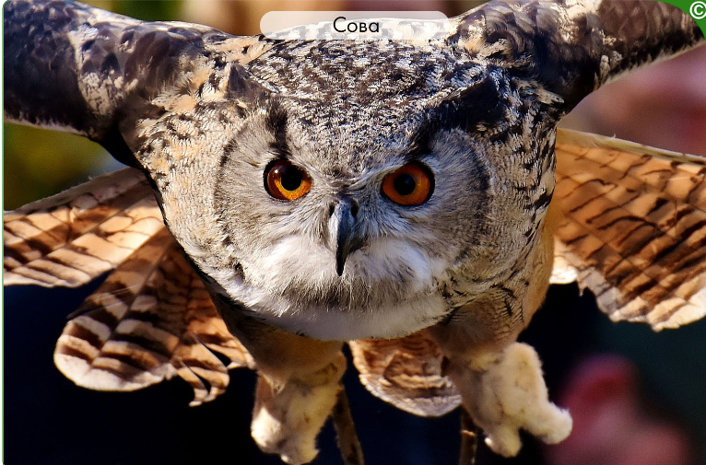
Примеры симметрии в природе

Slide 16
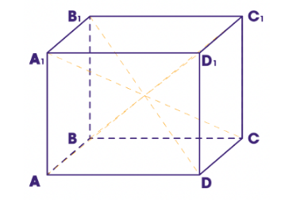
Выполни упражнения
Все диагонали куба пересекаются в точке О и делятся ею пополам.
1) Выбери вершины куба, симметричные относительно точки О.
2) Выберите на чертеже отрезки, симметричные относительно точки О

Slide 17
Источники
https://pixabay.com
https://ru.wikipedia.org
https://en.wikipedia.org
https://en.wikipedia.org
https://shop.getty.edu
https://paris10.ru
https://modacode.ru
https://af.wikipedia.org

